Slide 1
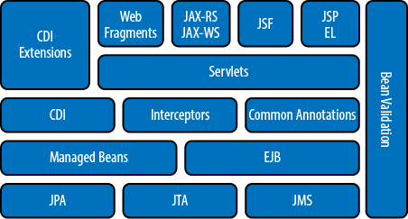
JavaEE8 – istoric si arhitectura
JPE (May 1998),
J2EE 1.2 (December 12, 1999), J2EE 1.3 (September 24, 2001),
J2EE 1.4 (November 11, 2003), Java EE 5 (May 11, 2006),
Java EE 6 (December 10, 2009), Java EE 7 (June 12, 2013)
Java EE 8 (Sep 10, 2018)

Slide 2
Tehnologii pentru aplicatii Web
Tehnologie | JPE | 1.2 | 1.3 | 1.4 | 5 | 6 | 7 | 8
Java API for WebSocket
Java API for JSON Processing |  |  |  |  |  |  |  | ext
Java Servlet |  | 2.2 | 2.3 | 2.4 | 2.5 | 3.0 | 3.1 | 4
JavaServer Faces (JSF) |  |  |  | 1.1 | 1.2 | 2.0 | 2.2
Expression Language (EL) |  |  |  |  |  | 2.2 | 3.0
JavaServer Pages (JSP) |  | 1.1 | 1.2 | 2.0 | 2.1 | 2.2 | 2.3
JavaServer Pages Standard Tag Library (JSTL) |  |  | 1.0 | 1.1 | 1.2

Slide 3
Tehnologii pentru aplicatii enterprise
Tehnologie | JPE | 1.2 | 1.3 | 1.4 | 5 | 6 | 7 | 8
Batch Applications for the Java Platform
Concurrency Utilities for Java EE |  |  |  |  |  |  | 1.0
Contexts and Dependency Injection for Java |  |  |  |  |  |  | 1.1 | async
Dependency Injection for Java |  |  |  |  |  |  | 1.0
Bean Validation |  |  |  |  |  |  | 1.1
Enterprise JavaBeans (EJB) |  | 1.1 | 2.0 | 2.1 | 3.0 | 3.1 | 3.2
Interceptors |  |  |  |  |  |  | 1.2
Java EE Connector Architecture |  |  |  |  |  |  | 1.7
Java Persistence API (JPA) |  |  |  |  | 1.0 | 2.0 | 2.1
Common Annotations for the Java Platform |  |  |  |  |  |  | 1.2
Java Message Service API (JMS) |  | 1.0 |  | 1.1 |  |  | 2.0
Java Transaction API (JTA) |  | 1.0 |  |  | 1.1 |  | 1.2
JavaMail API |  | 1.1 | 1.2 | 1.3 | 1.4 |  | 1.5

Slide 4
Tehnologii pentru servicii Web
Tehnologie | JPE | 1.2 | 1.3 | 1.4 | 5 | 6 | 7 | 8
Java API for RESTful Web Services (JAX-RS) |  |  |  |  |  | 1.1 | 2.0 | ext
Implementing Enterprise Web Services |  |  |  |  |  | 1.3
Java API for XML-Based Web Services (JAX-WS) |  |  |  | 1.1 | 2.0 | 2.2
Web Services Metadata for the Java Platform
Java API for XML-based RPC (JAX-RPC) (Optional) |  |  |  | 1.1
Java APIs for XML Messaging |  |  |  |  |  |  | 1.3
Java API for XML Registries (JAXR) |  |  |  | 1.0

Slide 5
Tehnologii pentru management si Security
Tehnologie | JPE | 1.2 | 1.3 | 1.4 | 5 | 6 | 7 | 8
Java Authentication Service Provider Interface for Containers |  |  |  |  |  |  | 1.1
Java Authorization Service Provider Contract for Containers |  |  |  | 1.0 |  |  | 1.5 | ext
Java EE Application Deployment (Optional) |  |  |  |  |  |  | 1.2
J2EE Management |  |  |  |  |  |  | 1.1
Debugging Support for Other Languages |  |  |  |  |  |  | 1.0

Slide 6
Tehnologii JavaEE incluse in JavaSE
Tehnologie | JPE | 1.2 | 1.3 | 1.4 | 5 | 6 | 7 | 8
Java Architecture for XML Binding (JAXB) |  |  |  |  | 2.0 | 2.2 |  | Java 8
Java API for XML Processing (JAXP) |  |  | 1.1 | 1.2 |  |  | 1.3
Java Database Connectivity |  |  |  |  |  |  | 4.0 | Java 8
Java Management Extensions (JMX) |  |  |  | 1.2 |  |  | 2.0
JavaBeans Activation Framework (JAF) |  | 1.0 |  |  | 1.1 |  |  | Java 8
Streaming API for XML (StAX) |  |  |  |  |  |  | 1.0

Slide 7
Oferta JavaEE ca servicii si tehnologii (1/2)
Java Servlet – implementeaza prin servleturi, filtre sau listeneri comunicarea web de tip CGI
JavaServer Pages _+ Expression Language JSP + EL – specificare in codul HTML, prin taguri specializate java-oriented si expresii specifice, a unor actiuni la server
Context and Dependency Injection CDI, Common Annotations for the Java Platform, Interceptors – ofera concepte aplicabile la o varietate de componente Java: control de tipuri la injectarea dependentelor, configurare unitara, interceptarea unor evenimente
Web fragments permit inregistrarea in mod natural a unor terte componente web
Bean Validation ofera, pentru beanuri folosite la diverse tehnologii, o modalitate standard de declarare a restrictiilor si de validare
Enterprise JavaBeans EJB – bean-uri ce implementeaza business logic – sesion beans, singleton beans si message-driven beans
Java Transaction API – JTA – interfata standard pentru demarcarea tranzactiilor
Java Persistence API – JPA solutie standard pentru persistenta prin componente Entity. Ofera api pentru persistenta, un limbaj query specializat, mapare O/R (Object / Relational)
Management Beans and EJB ofera, pentru serviciile de baza, un model simplificat de programare folosind POJO-uri (Plain Old Java Object)
JavaServer Faces – JSF – framework pentru constructia de GUI cu facilitati de validare input, manevrare events, conversii de date, navigare intre pagini
JavaServer Pages Standard Tag Library – JSTL – biblioteca de taguri specializate pentru control in coduri JSP

Slide 8
Oferta JavaEE ca servicii si tehnologii (2/2)
JavaMail API – in esenta permite send mail
Java Message Service API – JMS – servicii de mesagerie cu acces loosley coupled la queues si topics
JavaBeans Activation Framework – JAF – folosit de JavaMail incapsuleaza accesul la beanuri, creaza beanuri, descopera accesul la ele
Java API for XML Processing – JAXP – proceseaza documente XML prin DOM, SAX si le transforma in alte documente prin XSLT (Extensible Stylesheet Language Transformations)
Java Architecture for XML Binding - JAXB – o schema XML pentru reprezentare confortabila de beanuri Java
Java API for XML Web Services - JAX-WS – specificatie pentru accesarea de servicii web de tip SOAP
Java API for XML Restful Web Services - JAX-RS – specificatie pentru accesarea de servicii web de tip REST
SOAP with Attachments API for Java – SAAJ – un API low-level pentru servicii web, folosit de regula de catre JAX-WS
Java API for XML Registries – JAXR – permite inregistrarea de servicii web la UDDI (Uniform Descovery and Description Interfaces)
Java Database Connectivity API - JDBC
Java Naming and Directory Interface – JNDI – permite acces uniform Java la servicii de nume si de directori (LDAP, DNS, NFS, NIS, CORBA etc.)
Java Authentication and Authorization Service – JAAS – ofera pentru JavaEE un mod de autorizare si autentificare

Slide 9
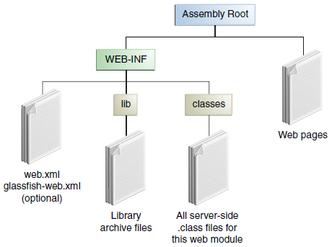
Impachetarea in arhiva war (Web ARchive)
In arhitectura JavaEE, unitatea minimala deployabila web este modulul web. El contine componente web (servleturi, arhive jar, descriptori xml , fisiere de proprietati etc.) si continut static web (pagini html, JSP, XHTML, imagini, CSS, JavaScript etc.)
Modulul are o structura de directori ca mai jos. Partea de componente web este subordonata directorului WEB-INF si este vizibila numai la server. Partea statica incepe din radacina si este vizibila public.
Structura modulului este operationala la server ca o substructura de directoare cu numele directorului radacina al modulului. Substructura se poare livra ca o arhiva war, in fapt o arhiva zip a substructurii cu numele terminat cu .war.

Slide 10
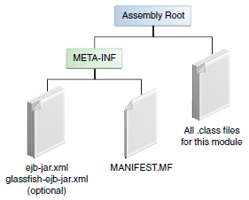
Impachetarea in arhiva jar (Java ARchive)
In arhitectura JavaEE, unitatea minimala deployabila a unei componente enterprise este modulul EJB. El contine componente executabile .class, descriptori xml, fisiere de proprietati etc.).
Modulul are o structura de directori ca mai jos. Partea de componente executabile incepe din radacina. Subordonat directorului META-INF pot sa apara in general descriptori xml. Fisierul text MANIFEST.MF poate contine eventual specificatii CLASSPATH, iar in cazul arhivelor jar executabile se specifica clasa de start a modulului (clasa ce contine metoda main de start).
Modulul se impacheteaza ca o arhiva jar, in fapt o arhiva zip a numele terminat cu .jar.

Slide 11
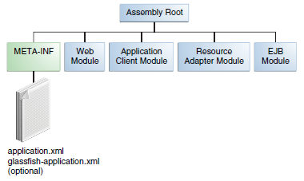
Impachetarea in arhive ear (Enterprise ARchive)
In arhitectura JavaEE, o aplicatie complexa, formata din mai multe module EJB si / sau module web, se pot grupa intr-o entitate unica de deploy, numita aplicatie EE. Deployul aplicatiei consta de fapt in deployul tuturor modulelor componente.
Modulul are o structura de directori ca mai jos. Modulele sunt plasate in radacina. Subordonat directorului META-INF pot sa apara in general descriptori xml. Implicit aici apare fisierul application.xml care contine lista modulelor componente si tipurile acestora.
Modulul se impacheteaza ca o arhiva ear, in fapt o arhiva zip a numele terminat cu .ear.

Slide 12
Conceptul de container
Infrastructura Java EE este împartita in domenii logice numite containere. Fiecare container are un rol specific, ascunde detaliile tehnice, sustine un set de API-uri si oferă servicii de componente.
Containerele applet sunt furnizate de majoritatea browserelor web pentru a executa componente applet. Codul este descărcat pe computerul local si acceseaza, dupa politica "sandbox", unele resurse locale. Container aplicatie client include un set de clase Java, biblioteci si alte fișiere necesare pentru: injectare de resurse, management al securitatii, aplicații JavaSE standalone (o clasă cu metoda main). El comunica cu containerul EJB folosind RMI - IIOP și recipientul web cu HTTP (pentru servicii web) . Containerul web oferă servicii de bază pentru gestionarea și executarea componente web ( Servlets , EJB Lite , JSP-uri, filtre, listeneri, pagini JSP, JSF si servicii web ). El este responsabil pentru instantierea, initializarea si invocarea servlet-uri folosind protocoalele HTTP și HTTPS. Containerul EJB este responsabil pentru managementul de componente Java (beanuri) si executia acestora in cadrul aplicatiilor Java EE. Oferă servicii cum ar fi: tranzacții, securitate, concurenta, distributie, servicii de nume, invocare asincrona .

Slide 13
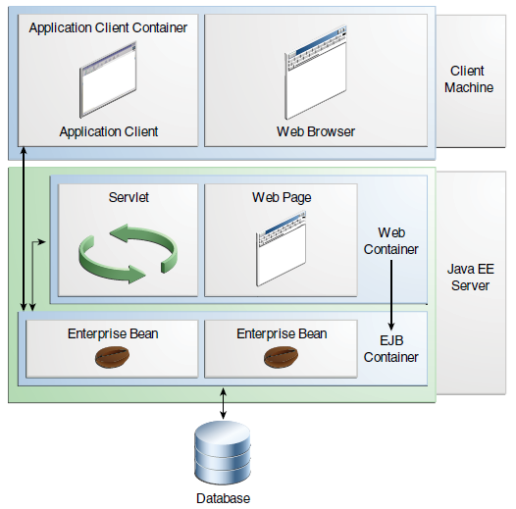

Server JavaEE si containere

Slide 14
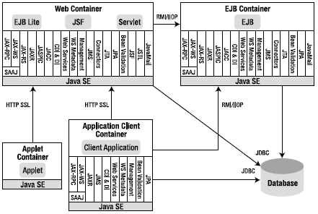
Servicii oferite de containere

Slide 15
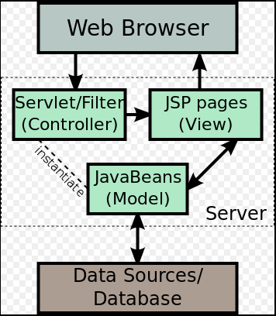
Big picture pentru aplicatii Java EE. Tehnologii si AS utilizate in curs:
Limbaj:
java 8
Build tool:
gradle 6.7
Tehnologii:
java EE 8
servlet 4
EJB 3.2
jsp 2.3
jsf 2.2
AS (application servers)
tomcat 8.4 (XAMPP)
jetty 9.4
WildFly 21 (JBoss)
GlassFish 5

Slide 16
Servere de aplicatii (AS) – implementatori de containere
Un server de aplicatii (AS) este un software care implementeaza functiile unui container.
O aplicatie specifica unui anumit tip de container este dezvoltata de catre designer construind in acest sens o structura de directoare si de fisiere specifica. Structura poarta numele de contextul aplicatiei. De cele mai multe ori, dupa dezvoltare aplicatia este impachetata intr-una dintre arhivele war, jar, ear.
Pentru a face functionala aplicatia, ea trebuie furnizata unui AS specific ce o pune in functiune. Aceasta furnizare este cunoscuta sub numele de deploy al aplicatiei.
Servere container de servleturi Exemplu Tomcat (xampp, apache-tomcat-9.0.53.zip, Jetty (jetty-distribution-9.4.43.v20210629.zip) permit deploy de tip:
Preluare de arhive war
Preluare integrala a contextului aplicatiei
Specificarea unui context extern pentru aplicatie
Deploy embedded – integrarea containerului in cadrul aplicatiei
Servere container EJB (De exemplu Wildfly ( wildfly-21.0.0.Final.zip), GlassFish (glassfish-5.0.1.zip) primesc pentru deploy:
Preluare arhive jar
Preluare arhive war
Preluare arhive ear

Slide 17
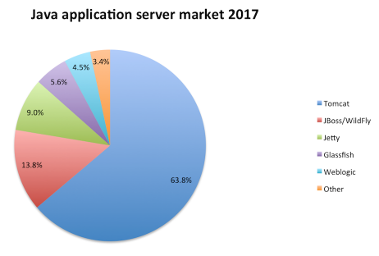
Piata serverelor de aplicatii Java

Slide 18

TITLU

Slide 19
TITLU

